Slide 1
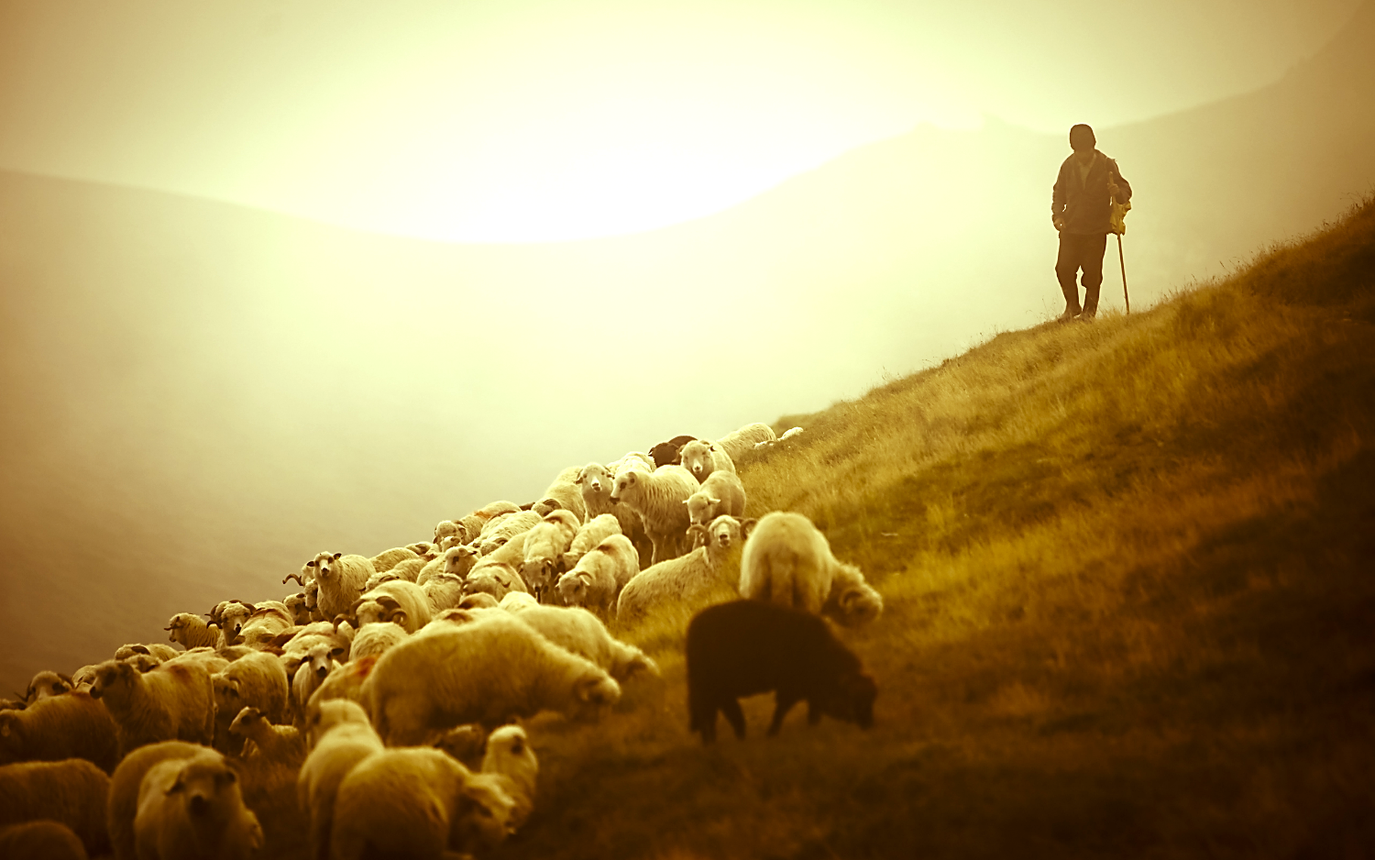

Estudio #23
Dios es mi Pastor
(Salmos 11, 16, 23, 28, 71 y 80)
9 de junio de 2015
Unidad 8: Cantos de Confianza
La Biblia Libro por Libro, CBP®
Iglesia Bíblica Bautista de Aguadilla

Slide 2

Contexto
Salmos 11, 16, 23, 28, 71 y 80

Slide 3

Versículo Clave:
“Aunque ande en valle de sombra de muerte, No temeré mal alguno, porque tú estarás conmigo; Tu vara y tu cayado me infundirán aliento.”
(Salmo 23.4, RVR60)

Slide 4
Bosquejo de Estudio
Confianza en la protección cuidadosa de Dios
  Salmo 23.1-3
Confianza en la relación sustentadora de Dios
  Salmo 23.4
Confianza en la afirmación y aprecio de Dios
  Salmo 23.5-6

Slide 5
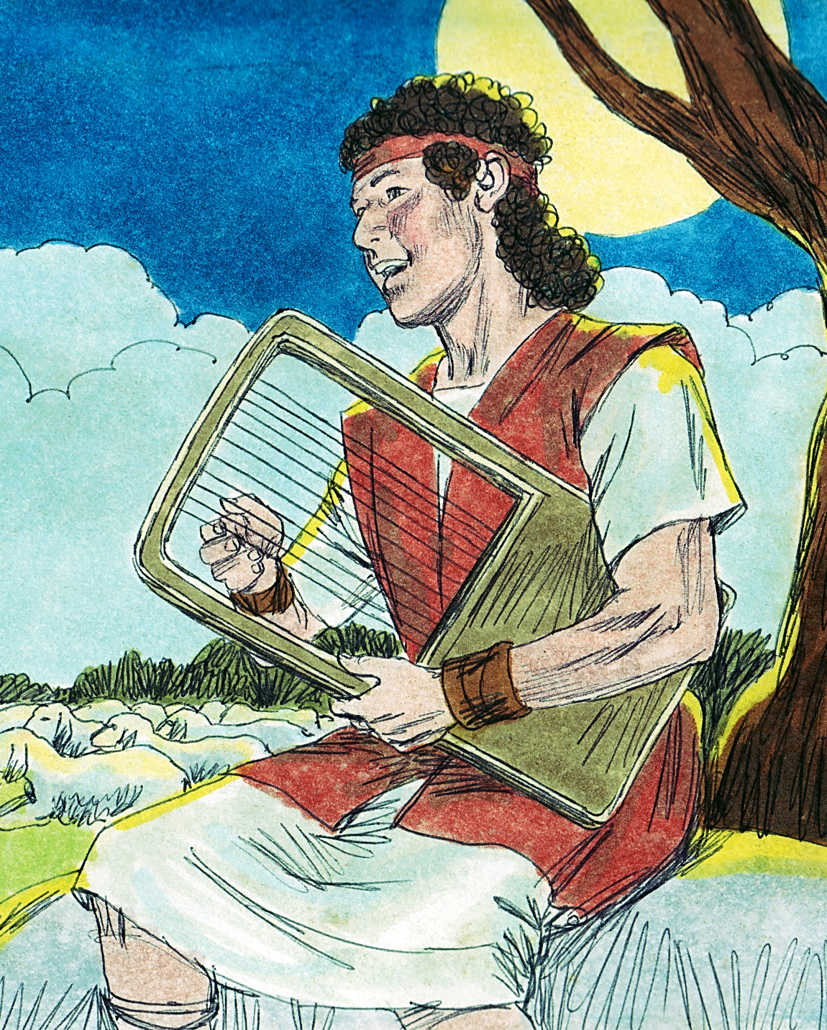
Salmo 23:
Un salmo de confianza
Este Salmo es a la vez una alabanza y un mensaje de fe.
Es uno de los salmos favoritos en la liturgia, en la himnología y en la vida devocional privada.
Bien pudo haber sido escrito por David, pues era pastor y había vivido muchos momentos de peligro.
5

Slide 6
Salmo 23:
Un salmo de confianza
El Salmo es sencillo y a la vez profundo.
Es sencillo porque la vida del pastor era bien conocida; el pastor es protector y guía; va delante de sus ovejas; ellas tienen que confiar en él y seguirle.
6

Slide 7
Salmo 23:
Un salmo de confianza
El motivo de Dios como pastor de su pueblo se encuentra en muchos pasajes (Salmo 74:1; 77:20; 78:52; 79:13; 80:1; 95:7; 100:3; Isaías 40:11).
En el NT Jesús dijo: Yo soy el buen pastor (Juan 10:11; vea 1 Pedro 2:25).
7

Slide 8
Salmo 23:
Un salmo de confianza
Se encuentran ecos del éxodo en palabras como guiará y descansar que se encuentran en Éxodo y Números.
De modo que el Salmo nos hace recordar los actos de Dios en el pasado y nos señala hacia Jesucristo que es nuestro buen pastor.
8

Slide 9
Salmo 23:
Un salmo de confianza
El poema también contiene la metáfora del anfitrión.
Las dos partes del Salmo contienen detalles lingüísticos que las unen.
9

Slide 10
Salmo 23:
Un salmo de confianza
El lindo poema combina imágenes contrastantes que cubren los mayores aspectos de la vida al aire libre, bajo techo, la paz, el peligro, la posibilidad del mal, la perspectiva del bien y épocas de refuerzo para el alma.
10

Slide 11
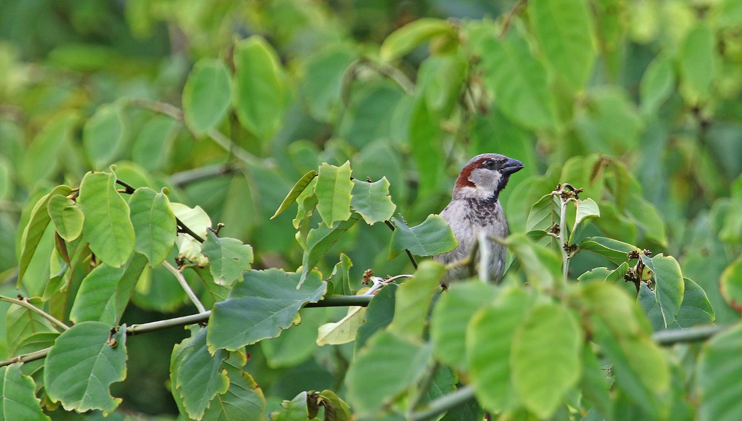
Confianza en la protección cuidadosa de Dios Salmo 23.1-3
11

Slide 12
Confianza en la protección cuidadosa de Dios Salmo 23.1-3
“Jehová es mi pastor; nada me faltará. En lugares de delicados pastos me hará descansar; Junto a aguas de reposo me pastoreará. Confortará mi alma; Me guiará por sendas de justicia por amor de su nombre.”
(Salmo 23.1–3, RVR60)
12

Slide 13

Confianza en la protección cuidadosa de Dios Salmo 23.1-3
23:1 A pesar de su popularidad mundial, el Salmo 23 no es para todos.
Es aplicable sólo a los que tienen derecho a decir: «Jehová es mi pastor».
Es verdad que el Buen Pastor murió por todos, pero sólo son Sus ovejas los que realmente le han recibido por un acto de fe personal.
13

Slide 14
Confianza en la protección cuidadosa de Dios Salmo 23.1-3
Su obra para salvar es suficiente para todos, pero es eficaz sólo para aquellos que realmente han confiado en Él.
Entonces, todo depende del adjetivo posesivo «mi».
A menos que Él sea mi Pastor, el resto del Salmo no es para mí.
Por otra parte, si Él realmente es mío y yo soy Suyo, ¡entonces todo lo tengo en Él!
14

Slide 15
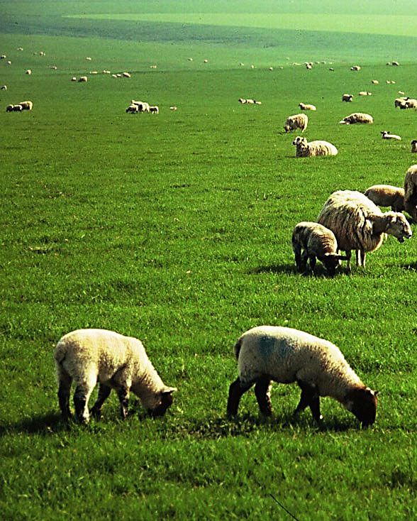
Confianza en la protección cuidadosa de Dios Salmo 23.1-3
23:2 No me faltará comida para alma o cuerpo, porque Él me hace descansar en lugares de delicados pastos.
No me faltará refrigerio, porque Él me pastorea junto a aguas de reposo.
15

Slide 16
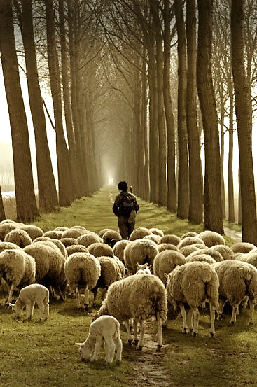
Confianza en la protección cuidadosa de Dios Salmo 23.1-3
23:3 No me faltará vitalidad porque Él confortará («restaura») mi alma.
No me faltará dirección moral porque Él me guía por sendas de justicia por amor de Su nombre.
16

Slide 17
Confianza en la protección cuidadosa de Dios Salmo 23.1-3
Sonreímos ante el joven al cual le entró pánico cuando tenía que recitar este Salmo, y salió con esta versión novedosa: «Jehová es mi pastor, no debo preocuparme».
17

Slide 18
Confianza en la protección cuidadosa de Dios Salmo 23.1-3
Pero tenía más razón que error.
No dijo las palabras correctas pero sí dio el sentido correcto.
Si el Señor es nuestro Pastor, ¡no tenemos por qué estar preocupados!
18

Slide 19
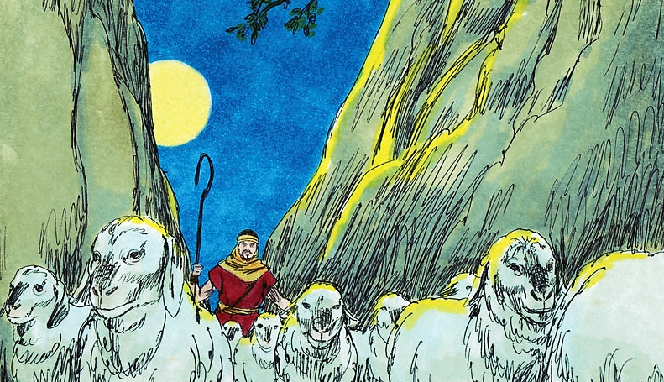
Confianza en la relación sustentadora de Dios Salmo 23.4
19

Slide 20
Confianza en la relación sustentadora de Dios Salmo 23.4
“Aunque ande en valle de sombra de muerte, No temeré mal alguno, porque tú estarás conmigo; Tu vara y tu cayado me infundirán aliento.”
(Salmo 23.4, RVR60)
20

Slide 21
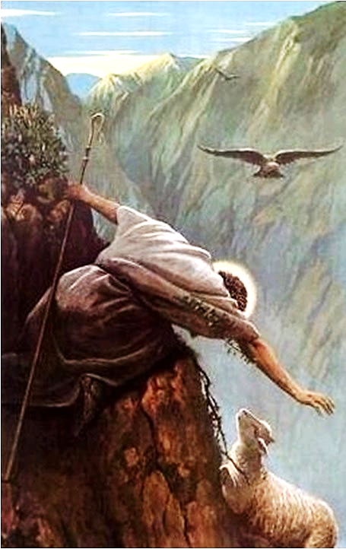
Confianza en la relación sustentadora de Dios Salmo 23.4
23:4 Y no hay por qué temer la muerte.
En el valle de sombra de muerte no hay por qué temer, porque el Pastor estará ahí mismo a nuestro lado.
El aguijón de la muerte es el pecado, pecado no confesado y no perdonado.
21

Slide 22
Confianza en la relación sustentadora de Dios Salmo 23.4
Pero Cristo ha quitado el aguijón de la muerte del creyente.
Él ha traspuesto para siempre todos nuestros pecados.
¡Ahora lo peor que nos puede hacer la muerte es realmente lo mejor que nos podría acontecer!
22

Slide 23
Confianza en la relación sustentadora de Dios Salmo 23.4
Así podríamos cantar:
  «Oh muerte, oh sepulcro, ya no temo vuestro poder; La deuda fue pagada.
  Sobre Jesús en aquella hora oscura y terrible, nuestros pecados fueron cargados».
- Margaret L. Carson
23

Slide 24
Confianza en la relación sustentadora de Dios Salmo 23.4
Es verdad que los cristianos pueden contemplar la muerte con cierto presentimiento acerca de los sufrimientos que tan a menudo acompañan la muerte.
Como se escuchó antiguamente a un santo decir: «No me importa que el Señor pliegue mi tienda, ¡pero espero que lo haga suavemente!»
24

Slide 25
Confianza en la relación sustentadora de Dios Salmo 23.4
También es verdad que normalmente no obtenemos de Dios gracia para morir hasta que la necesitamos.
Pero permanece esta verdad, que para nosotros la muerte ha perdido su terror porque sabemos que morir significa ir a estar con Cristo, y esto es mucho mejor.
«Morir es ganancia».
25

Slide 26
Confianza en la relación sustentadora de Dios Salmo 23.4
La vara y el cayado del Pastor son motivos de consuelo, protección y dirección.
Cuando sea necesario Él también puede usar la vara para corregirnos.
La mayoría de las ovejas necesita de vez en cuando este ministerio.
26

Slide 27
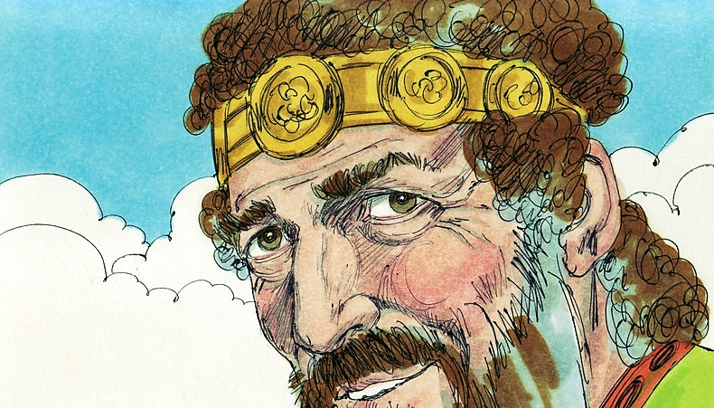
Confianza en la afirmación y aprecio de Dios Salmo 23.5-6
27

Slide 28
Confianza en la afirmación y aprecio de Dios Salmo 23.5-6
“Aderezas mesa delante de mí en presencia de mis angustiadores; Unges mi cabeza con aceite; mi copa está rebosando. Ciertamente el bien y la misericordia me seguirán todos los días de mi vida, Y en la casa de Jehová moraré por largos días.” (Salmo 23.5–6, RVR60)
28

Slide 29
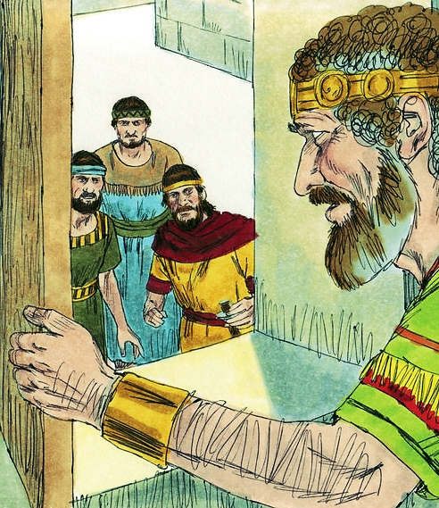
Confianza en la afirmación y aprecio de Dios Salmo 23.5-6
23:5 Mientras tanto, el Pastor nos prepara una mesa en presencia de nuestros enemigos.
Sobre la mesa están puestas todas las bendiciones espirituales que Él compró por nosotros con Su propia sangre preciosa.
29

Slide 30

Confianza en la afirmación y aprecio de Dios Salmo 23.5-6
La mesa ilustra todo lo que es nuestro en Cristo.
Aunque estemos rodeados de enemigos, disfrutamos estas bendiciones en paz y seguridad.
30

Slide 31
Confianza en la afirmación y aprecio de Dios Salmo 23.5-6
J. H. Jowett ilustra esto:
  «La hospitalidad medio oriental garantiza la seguridad del huésped. Alrededor suyo se junta todo lo que es sagrado y reverenciado acerca de la hospitalidad, para defenderle. Le introduce en la tienda, pone la comida delante suyo, y sus perseguidores evadidos se quedan a la puerta con mala cara».
31

Slide 32
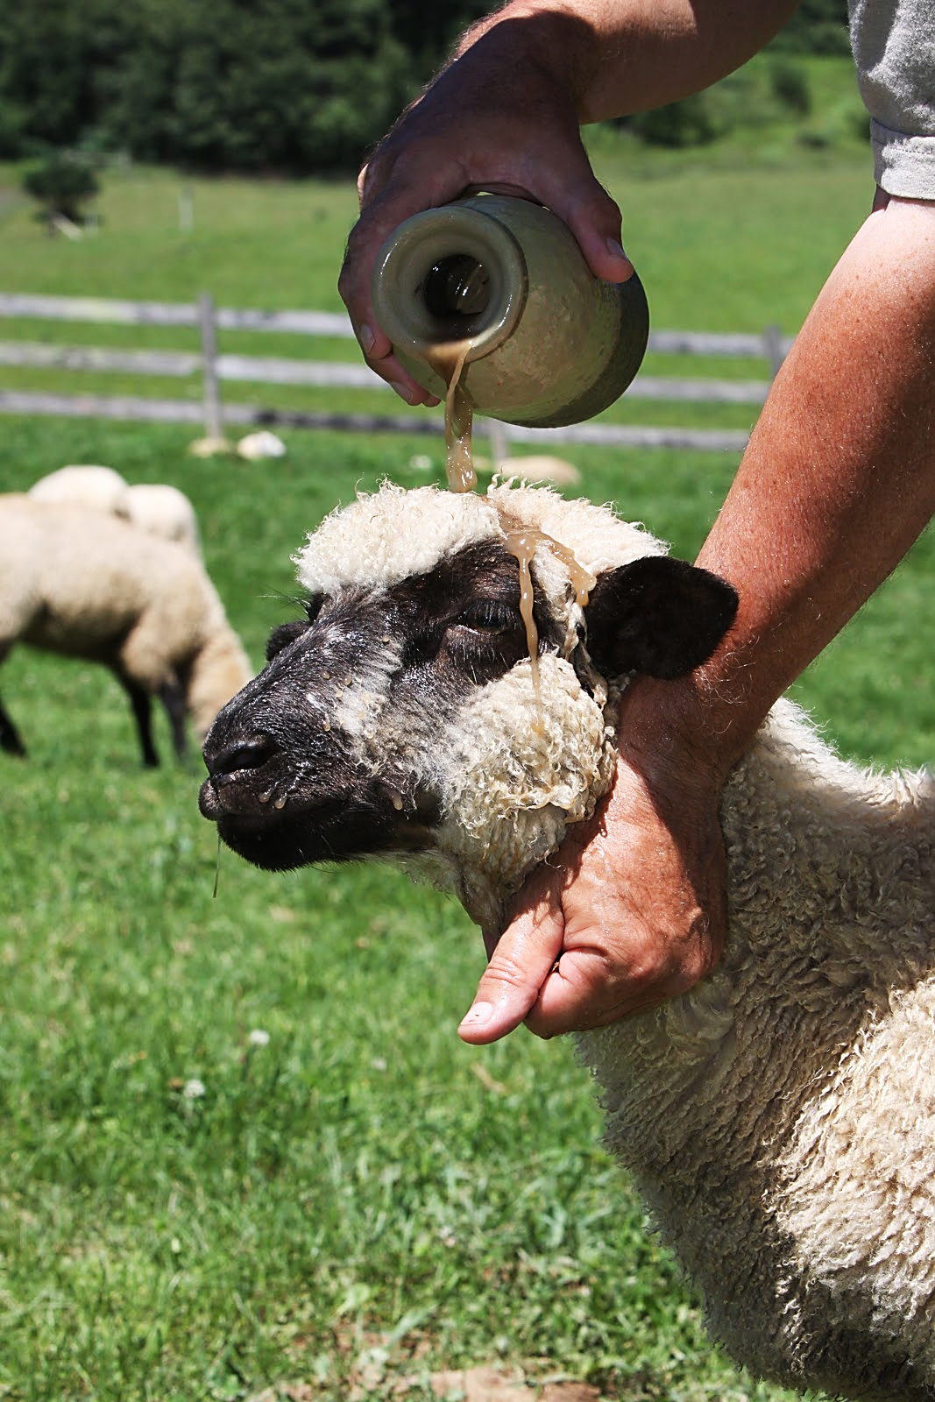
Confianza en la afirmación y aprecio de Dios Salmo 23.5-6
También Él unge nuestra cabeza con aceite.
Los pastores ungen las cabezas de sus ovejas para suavizar los rasguños y las heridas.
Para los sacerdotes, el aceite representa su consagración para la obra.
Para los reyes el aceite de la unción se relaciona con la coronación.
32

Slide 33
Confianza en la afirmación y aprecio de Dios Salmo 23.5-6
Todo creyente es ungido con el Espíritu Santo desde el momento que recibe al Salvador.
Esta unción le proporciona y garantiza el ministerio del Espíritu Santo como Maestro (el Magisterio del Espíritu).
33

Slide 34
Confianza en la afirmación y aprecio de Dios Salmo 23.5-6
Cuando pensamos en todas las riquezas de la gracia que tenemos en Cristo Jesús, irrumpimos en reconocimiento agradecido: «mi copa está rebosando».
34

Slide 35
Confianza en la afirmación y aprecio de Dios Salmo 23.5-6
  «Su amor no tiene límite, Su gracia no tiene medida, Su poder está sin frontera entre los seres humanos: Porque de Sus infinitas riquezas en Jesús Él da, y da, y de nuevo nos da.»
- Annie Johnson Flint
35

Slide 36
Aplicaciones
El cuidado, la protección y la guía de Dios son manifestaciones de su amor.
  Son constantes y “hechas a la medida” de nuestra necesidad.
La figura del pastor de ovejas como un símbolo de Dios y su cuidado amoroso es el más conocido en la Biblia.
  Se usa tanto en el Antiguo como en el Nuevo Testamento.
  El pueblo de Israel era un pueblo pastoril y diariamente podía experimentar la realidad de esta imagen.
36

Slide 37
Aplicaciones
La imagen de anfitrión que invita a comer en su casa refleja la solidaridad de Dios con su seguidor.
  Las bendiciones adicionales recibidas son prueba del abundante amor y bondad de Dios que estarán constantemente con quienes le aman y confían en El.
37

Slide 38
Aplicaciones
Estos salmos reflejan las características de Dios en su relación con su pueblo.
  El amor leal y la fidelidad de Dios sobresalen en este salmo y pueden ser nuestra experiencia constante y creciente si le seguimos fielmente.
38

Slide 39
Aplicaciones
El salmo 23, el más amado universalmente, nos da oportunidades de ministrar a otras personas.
  Su mensaje tan sentido llega a los corazones del entristecido, de la persona que tiene miedo, o le falta confianza para encarar la vida.
  Aprenderlo de memoria trae consuelo a uno mismo y ser el medio de bendición a otros en momentos de necesidad.
39

Slide 40
Bibliografía
Carson, D., France, R., Motyer, J., & Wenham, G. (2000, c1999). Nuevo comentario Bíblico : Siglo veintiuno (electronic ed.) (Lc 6.20-26). Miami: Sociedades Bı́blicas Unidas.
Douglas, J.D. Nuevo Diccionario Bíblico : Primera Edición. Miami: Sociedades Bíblicas Unidas, 2000.
LBLA Mapas, electronic ed. La Habra, CA: Foundation Publications, Inc., 2000.
Lockward, Alfonso. Nuevo Diccionario De La Biblia. Miami: Editorial Unilit, 2003.
Mapas De La Biblia Caribe, electronic ed. Nashville: Editorial Caribe, 2000, c1998.
Martínez, Mario, et al, eds. El Expositor Bíblico: La Biblia, Libro por Libro, Maestros de jóvenes y Adultos, Volumen 2, 5nta Ed. El Paso, Texas: Casa Bautista de Publicaciones, 2007, c1995.
Nelson, Wilton M. y Juan Rojas Mayo, Nelson Nuevo Diccionario Ilustrado De La Biblia, electronic ed. Nashville: Editorial Caribe, 2000, c1998.
Vine, W.E. Vine Diccionario Expositivo De Palabras Del Antiguo Y Del Nuevo Testamento Exhaustivo, electronic ed. Nashville: Editorial Caribe, 2000, c1999.
Walvoord, John F., y Roy B. Zuck. El conocimiento bíblico, un comentario expositivo: Antiguo Testamento, Puebla, México: Ediciones Las Américas, A.C., 1999. Print.
Carro, D., Poe, J. T., Zorzoli, R. O., & Editorial Mundo Hispano (El Paso, T. (1993-). Comentario bı́blico mundo hispano Exodo (1. ed.) (26). El Paso, TX: Editorial Mundo Hispano.
Wiersbe, W. W. (1995). Bosquejos expositivos de la Biblia: Antiguo y Nuevo Testamento (electronic ed.). Nashville: Editorial Caribe.
MacDonald, W. (2004). Comentario Bíblico de William MacDonald: Antiguo Testamento y Nuevo Testamento (46). Viladecavalls (Barcelona), Espa±a: Editorial CLIE. φ
Gillis, C. (1991). El Antiguo Testamento: Un Comentario Sobre Su Historia y Literatura, Tomos I-V (╔x 14.21). El Paso, TX: Casa Bautista De Publicaciones.
Bartley, James et al. Comentario bı́blico mundo hispano: Job. 1. ed. El Paso, TX: Editorial Mundo Hispano, 2004. Print.
Cevallos, Juan Carlos. Comentario Bφblico Mundo Hispano tomo 7: Juan Carlos Cevallos y Rubén O Zorzoli.; editores generales, Juan Carlos Cevallos y Rubén O Zorzoli. El Paso, TX: Editorial Mundo Hispano, 2005. Print.
(Encyclopedia of Bible Difficulties, “Enciclopedia de dificultades bíblicas”. Grand Rapids: Zondervan Publishing House, 1982, p. 252).
Hoff, Pablo. Libros poéticos: Poesía y sabiduría de Israel. Miami, FL: Editorial Vida, 1998. Print.
Porter, Rafael. Estudios Bı́blicos ELA: Salvos por la fe (Romanos parte I). Puebla, Pue., México: Ediciones Las Américas, A. C., 1987. Print.
  Hayford, Jack W. Estudio de Romanos: Vida en el reino. electronic ed. Nashville: Editorial Caribe, 1994. Print. Plenitud del Espiritu Guias para explorar la Biblia.
40
Notes:
40

Slide 41
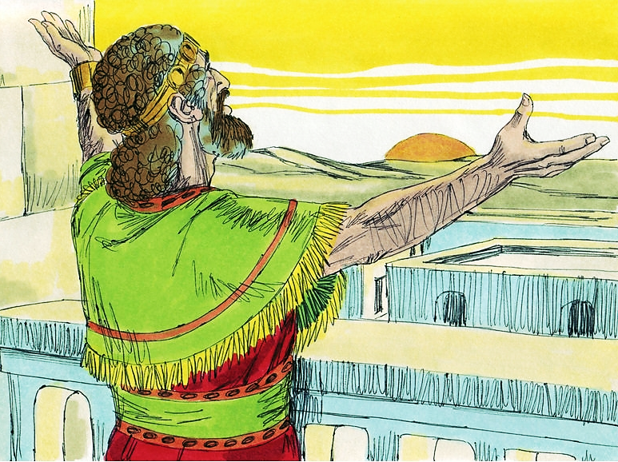
Próximo Estudio
Dios en mi Luz y mi Salvación
(Salmos 27, 46, 56, 61, 86 y 97)
16 de junio de 2015
La Biblia Libro por Libro, CBP®
Iglesia Bíblica Bautista de Aguadilla

Slide 42


